Slide 1
DESET NAČINA DA SE SPREČI DEGRADACIJA PLANETE I UBLAŽE EFEKTI KLIMATSKIH PROMENA
Preuzeto
http://ekospark.com/info/01_eko_info/10_nacina/10_nacina_protiv_klimatskih_promena.html

Slide 2
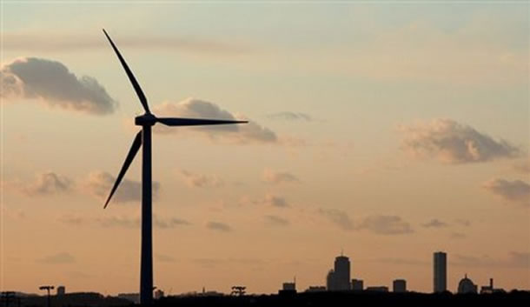
Snaga vetra
I pored nekih mišljenja da je ovakav izvor energije nepouzdan, energija vetra ima potencijal da obezbedi više od 30 % svetskih potreba za energijom.
Vetar nije konstantan ali onda kada ga ima oslobađa veliku količinu energije. Energetski sektori bi upravo zbog toga trebalo da efikasnije koriste njegovu snagu i fokusiraju se na razvoj efikasnije tehnologije za konverziju energije vetra. Tako bi energiju vetra mogli da koristimo ne samo lokalno već i da je distribuiramo udaljenim korisnicima; instaliranjem farmi vetra neki gradovi bi mogli samostalno da obezbede potrebnu energiju a njenom distribucijom ostvare veće prihode.

Slide 3
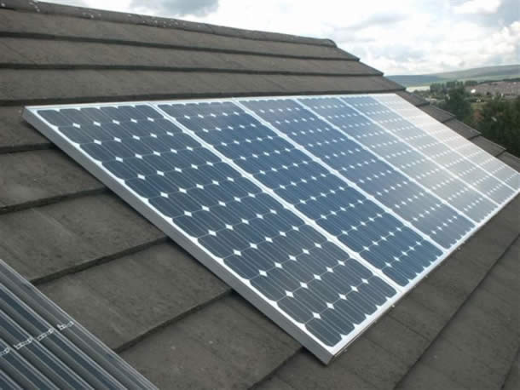
Solarna energija
Sunce obezbeđuje i više nego dovoljno energije, možda čak i nekoliko puta više od ukupne svetske potrošnje. Mi još uvek ne koristimo efikasno njegovu energiju.
Tehnologija koja bi nam ovo omogućila još nije dovoljno razvijena. Solarni paneli u trenutnoj primeni su relativno neefikasni ali investiranjem u razvoj solarnih ćelija koje proizvode više energije imali bi modele koji su efikasniji i imaju manje troškove proizvodnje.

Slide 4
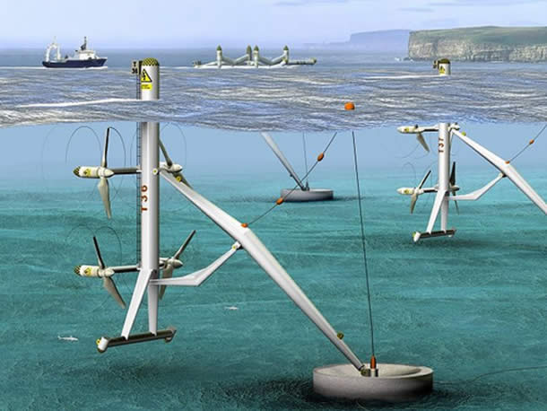
Snaga mora
Energija mora predstavlja obnovljivi izvor energije i kao takva je veoma interesantna za eksploataciju.
Energija mora se javlja u tri osnovna oblika i to kao:
energija talasa
energija plime i oseke
unutrašnja energija mora.

Slide 5
Dužina obala uz okeane svih pet kontinenata (bez polova) iznosi oko 100 miliona metara, pa ako se računa s prosečnom srednjom snagom dobija se količina električne energije od oko 60% današnje proizvodnje el. energije. Svakako, da će zbog lakšeg dovođenja energije potrošačima na kopno, biti jednostavnije iskorišćavati energiju neposredno uz obalu, iako je energija talasa na otvorenom moru mnogo veća. Iskorišćavanje energije talasa će biti ograničeno zbog geografskih faktora i ekonomskih ograničenja, u prvom redu izazvanih problemom prenosa tako proizvedene el. energije.

Slide 6
Za energetsko iskorišćavanje plime i oseke potrebno je odabrati pogodno mesto na obali, na kojoj je velika amplituda plime uz mogućnost izolacije dela morske površine (izgradnjom pregrade) radi stvaranja akumulacionog bazena. Najjednostavniji način korišćenja postiže se ugradnjom turbina koje rade samo u jednom smeru strujanja vode. Tada se osim turbine u pregradu ugrađuju i zapornica.

Slide 7
Dovođenjem tople vode sa morske površine u prostor dovoljno niskog pritiska, ona se pretvora u paru. Tom parom mogu pokreću se parne turbine. U turbini se iskorišćava ta razlika između temperature na površini i u dubini mora, odnosno između pritisaka koji odgovaraju tim temperaturama.
Prvo i jedino takvo postrojenje od 22kW izgrađeno je 1919. godine na Kubi. Ono je pokazalo tehničku mogućnost iskorišćavanja tog energetskog izvora, ali nije našlo praktičnu teoretsku primenu zbog velikih investicionih troškova. Investicije po jedinici snage za takvu elektranu veće su nego za hidroelektrane, a ona se može graditi samo na obalama u tropskom pojasu, tamo gde je temperatura mora dovoljno visoka.

Slide 8
Racionalnije grejanje
Gubljenje toplotne energije od proizvođača (gradskih toplana) do potrošača je uvek veliko. U nekim gradovima su gubici toplotne energije u procentima i do 40 %. Ipak izgleda da je jedini način da se izbegnu gubici i racionalnije iskoristi energija da se ‘’grejne stanice’’ postave u domovima.
Zato se danas sve više ulaže i investira u razvoj ‘’malih kućnih toplotnih stanica’’, koje će zagrevati domove i na taj način smanjiti transport toplotne energije.
Male kućne toplotne stanice (kotlovi i peći) efikasno proizvode toplotu kao i veliki generatori i pri tom štede energiju.

Slide 9
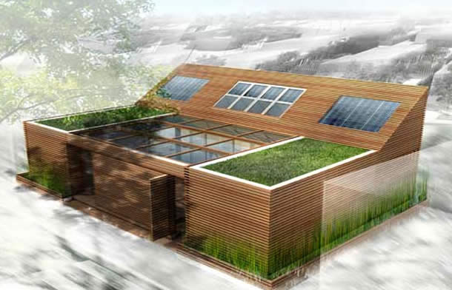
Štedljivije kuće
Poznato je da se do skoro nije vodilo računa o energetskoj efikasnosti prilikom izgradnje stanova i kuća. Upravo ta neefikasnost je osnovni problem jer je za zagrevanje takvih kuća potrebna dodatna energija čijom proizvodnjom se emituju štetni gasovi u atmosferi koji ubrzavaju klimatske promene i utiču na ubrzanje globalnog zagrevanja.
Umesto da se fokusiramo isključivo na izgradnju novih energetski efikasnijih stanova i kuća, treba paralelno primenjivati i eko-renoviranje starih stanova i kuća. Eko-renoviranje podrazumeva povećanje energetske efikasnosti stambenog prostora.
Nemačka je vodeća zemlja u svetu u kojoj se sprovodi eko-renoviranje. Poboljšane izolacije prozora i vrata, nove energetski efikasnije fasade i poboljšani sistemi ventilacije doveli su do uštede energije i preko 60 %, čime je ubrzano zagrevanje i smanjeno hlađenje radnog i životnog prostora.
Kućama i stanovima je sada potrebno upola manje energije a ujedno je i povećana brzina zagrevanja ovih prostora. Smanjenom potrošnjom energije smanjuju se i štetnih efekti usled njene proizvodnje.
Umesto da samo gradimo energetski efikasnije stanove, brži i jeftiniji način da smanjimo emisiju štetnih gasova je da gde god je moguće izvršimo eko-renoviranje radnog i životnog prostora.

Slide 10
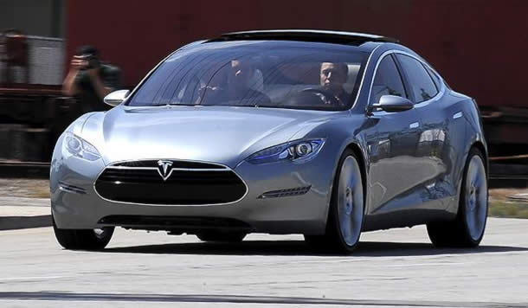
Električni automobili
Električni automobili imaju još uvek lošu reputaciju a kritičari i ljubitelji sportskih automobila kao glavni nedostatak navode stil i brzinu električnih automobila. Ali i to se polako menja
Za sada najpoznatiji model električnog automobila je Tesla Roadster. Trenutna cena ovih modela nije mala ali treba dodati da cena svakodnevno pada a potražnja za ovim modelima postepeno raste jer se baterije kod ovih automobila kontinualno usavršavaju.
Nove i bolje baterije poboljšavaju ukupne performanse ovih automobila.
Ako dodatno uzmemo u obzir jeftiniju i čistiju eksploataciju, električni automobili će za kratko vreme zameniti automobile sa benzinskim i dizel motorima.
Najnovija istraživanja pokazuju da sve veći broj vozača širom Planete želi da vozi automobil koji ne zagađuje životnu sredinu.

Slide 11
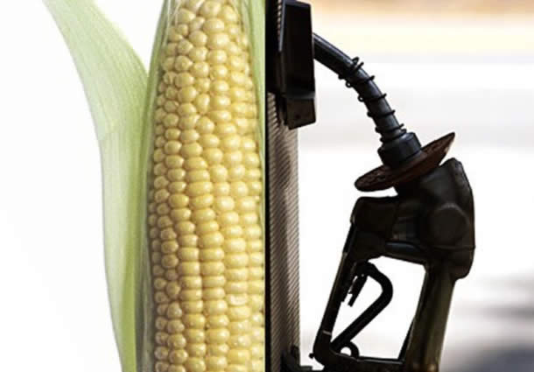
Druga generacija biogoriva
Korišćenje i proizvodnja biogoriva se trenutno u svetu smatra lošom idejom.
Negativan stav pravda se rizikom od potencijalne mogućnosti da se proizvodnjom biogoriva unište šume i polja i da bi veća proizvodnja biogoriva dovela do nestašice hrane u svetu.
Zbog većeg profita poljoprivrede mnogih zemalja bi bile više bazirane na usevima koji su potrebni za proizvodnju biogoriva a ne za ishranu. Upravo na osnovu pomenutih projekcija druga generacija biogoriva je koncipirana na poljoprivrednom otpadu.
Primenom nove tehnologije sve ono što ne koristimo u toku pripreme hrane, sve ono što ne koristimo za proizvodnju hrane, sav otpad iz drvne industrije i sve ostale delove biljaka moguće je iskoristiti kao za proizvodnju biogoriva. Pored koristi od proizvodnje biogoriva, kod druge generacije biogoriva imamo i sekundarnu korist koja je izražena u smanjenju i efikasnom korišćenju poljoprivrednog otpada.
Upotrebom nove tehnologije koja izdvaja celulozu, otpad od drveta možemo pretvoriti u tečno gorivo. Zainteresovanost i investiranje mnogih kompanija u razvoj ove tehnologije pokazuje da je dan kada će ovakav način proizvodnje goriva biti realnost ne tako daleko kao što se čini.
Tržište nafte je trenutno najveće i najznačajnije na svetu jer se potrošnja goriva svakodnevno povećava. Stalni rast ovog tržišta uslovljava da se automatski i svi mogući supstituti uključe u ponudu što će uskoro dovesti do efikasnijeg menadžmenta u proizvodnji biogoriva, a proizvodnja biogoriva će tako usloviti i efikasnije korišćenje poljoprivrednog otpada.

Slide 12
Biogoriva je naziv za goriva koja ili sama spadaju u biomasu ili su nastala preradom biomase (tj. živih organizama (biljaka, životinja, mikroorganizama), te kao takva, za razliku od fosilnih goriva, spadaju u obnovljive izvore energije. U biogoriva se ubrajaju i goriva koja su nusprodukt drugih procesa, i koja bi inače bila otpad.
Biogoriva se, kao i goriva, dele na:
čvrsta, gde spadaju drvo - u raznim oblicima: u obliku cepanice, drvenog čipsa (cepke), grančica, briketa, peleta, iverja, itd; slama - bilo upakovana ili ne; seno - za sada bez praktične primene i drugi biljni otpaci;
tečna, sa nekoliko podgrupa: Alkoholna biogoriva su alkoholi proizvedeni od biomase (bioetanol, biometanol, a moguće je proizvesti i butanol); Bio-ulja, gde spadaju biljna ulja, Biodizel, ali i upotrebljena ulja, npr. za friteze; Gasovita biogoriva u tečnom stanju; Biogas i drveni gas koji su Fišer-Tropovom sintezom transformisani u tečne ugljovodonike; Otpadni produkti (termalnom depolimerizacijom se iz raznih otpada dobija metan i ugljovodonici slični nafti).
gasovita: biogas; neki generatorski gasovi nastali preradom biomase (drveni gas). neki destilacioni gasovi nastali preradom biomase; vodonik nastao cepanjem bilo kog ugljovodonika
Biogorivo predstavlja prvi ozbiljan izazov fosilnim gorivima posle više od jednog veka. Biogoriva pomažu u borbi protiv globalnog otopljavanja zato što daju manji učinak staklene bašte, emituju manje ugljendioksida nego fosilna goriva. Smanjene su i emisije drugih toksičnih materija kao što je azotoksid koji utiče na povećanje oboljenja disajnih organa, naročito u gradovima. Proizvodnja biogoriva ograničena je samo brzinom rasta biljaka i raspoloživošću obradivih površina. Ukoliko se u proizvodnji biodizela koriste otpadne materije nema čak ni tih ograničenja. U samoj Evropi bi se od količine ulja za kuvanje koje se svake godine po upotrebi baci moglo proizvesti milijardu litara biodizela.
Zahvaljujući skokovitom porastu cene nafte, brizi zbog klimatskih promena i i rastućem strahu za bezbednost snabdevanja sirovom naftom, etanolu i drugim vrstama biogoriva predstoji svetla budućnost. Biogoriva koja će se u budućnosti bazirati na drvenastim biljkama, a ne na kukuruzu, zahtevaće krupna ulaganja, ali će se ulaganje brzo isplatiti: poljoprivreda će oživeti, obradivo zemljište će biti zaštićeno, vodotoci će biti sačuvani. Biljke sa velikim sadržajem skroba i uljastih materija jedan su od dva potencijalna izbora biogoriva dok se u novijim istraživanjima posebna pažnja posvećuje uzgoju genetički modifikovanih drvenastih biljaka u vidu uzgoja brzorastućih specijalnih vrsta vrba i jablanova.

Slide 13
Zaustavljanje emisije ugljen-dioksida
Povećano korišćenje obnovljivih izvora energije direktno utiče na smanjenje korišćenja električne energije. Neophodno je da se pronađu efikasniji načini filtriranja i čuvanja ugljen-dioksida nastalog u elektranama što ujedno predstavlja i jedan od velikih izazova današnjeg društva.
Čovečanstvo treba da shvati da je ugljen-dioksid glavni uzrok mnogih problema koje danas imamo na planeti i da je značaj što hitnijeg rešavanja ovog problema veliki.
Neophodne su i prioritetne investicije u ovoj oblasti. One moraju biti usmerene u pravcu razvoja novih metoda i nove tehnologije koja bi smanjila i zaustavila dalju emisiju ugljen-dioksida u atmosferu. Sve države na svetu su pogođene ovim problemom i svaka gubi dosta novca zbog posledica nastalih usled emisije ugljen dioksida u atmosferu.
Istraživanja na ovom polju dala bi rešenje mnogo ranije, uštedela bi puno novca i ranije sanirala mnoge probleme.

Slide 14
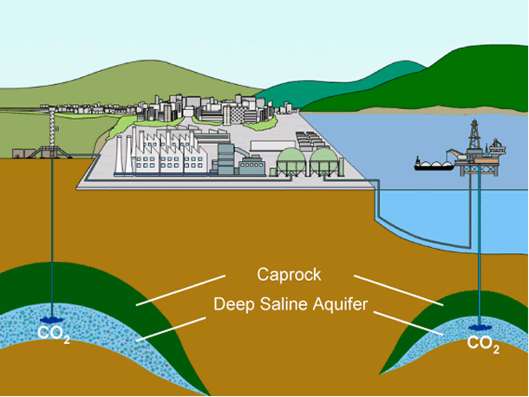
Biohemija – Biougalj
Po mnogim predviđanjima i analizama klimatske promene više ne možemo zaustaviti; najbolje i najefikasnije što možemo da učinimo je da usporimo klimatske promene tako što ćemo uticati na smanjenje emisije štetnih gasova koji dovode do klimatskih promena.
Nama su dakle neophodna, jeftina, jednostavna i brza rešenja, kojima bi morali da smanjimo emisiju štetnih gasova u atmosferu.
Ideja koja se vrlo često spominje je izdvajanje ugljenika koji se oslobađa prilikom spaljivanja poljoprivrednog otpada, sagorevanja uglja i u mnogih drugih procesa gde dolazi do značajnijeg emitovanja ugljenika u atmosferu i njegovo odlaganje ispod zemlje. Jedno od rešenja je i biougalj (eng. biochar) čije je dobijanje izuzetno stabilan proces i CO₂ može biti smešten i odložen ispod zemlje u trajanju od sto i više godina, bez rizika da se ugljenik ispusti i ponovo vrati u atomsferu.

Slide 15
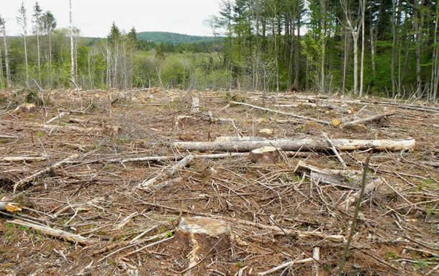
Biogas peći
Bez obzira šta danas uradimo i kakve zakone imamo gotovo da je nemoguće da zaustavimo seču i dalje krčenje šuma. Šume seku i kompanije i pojedinci u najrazličitije svrhe i potrebe, jer šumski resursi predstavljaju osnovnu sirovinu za veliki broj proizvoda.
Pre dvadesetak godina bilo je nezamislivo da ćemo početi da plaćamo čitave organizacije i armiju ljudi kojoj će osnovni zadatak biti briga o zaštiti šuma i pošumljavanju određenih područja. Analize mnogih zemlja pokazale su da svi preduzeti koraci ipak nisu efikasni, za efikasnu borbu protiv klimatskih promena moramo da uradimo nešto više.
Konačno ili krajnje rešenje je da razvijemo tehnologiju koja će zameniti i smanjiti potrebu da sečemo šume što konkretno znači da ćemo morati da razvijemo nove proizvode, supstitute koji će zaštiti šumski resurs smanjenjem njegove eksploatacije. Jedan od takvih proizvoda jeste i peć na biogas, koja sagoreva metan oslobođen truljenjem organskog otpada. Ovako oslobođen metan završava u atmosferi i doprinosi njenom zagađenju tako da je njegova primena u ovoj tehnologiji pun pogodak.. Na ovom planu vodeća zemlja je Kina koja se dosledno zalaže za primenu tehnologije biogasa.

